Slide 1
候選人預測_2021/12/21
學生 ：吳佩芩
教授 ：吳謂勝

Slide 2
進度
上週
訓練分類器 （Text）
- 全加
- 連任
- 號碼
- ...
AlexNet : 測試raw photo (2人一組且拿掉連任）
本週
107data探討
確認特徵與103一樣
斷詞資料庫
LDA
word2vec
jieba (中國斷詞庫）
ckip (台灣中研院)

Slide 3


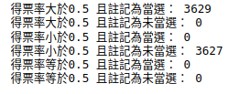

107_Text_Data Problem
raw data : 15147人
兩人一組 ： 7268人
修改：
1.輸出「當選註記」,改為”0” (確認皆為未當選）
2.將”?”資料移除 （得票率為0.5vs0.5)
3.將得票率與當選不符者更改
結果顯示 有一組數據有誤

Slide 4
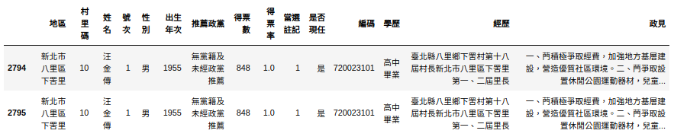
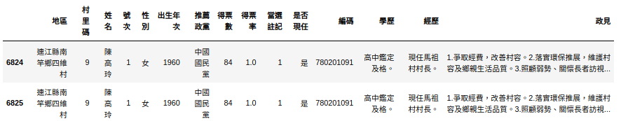
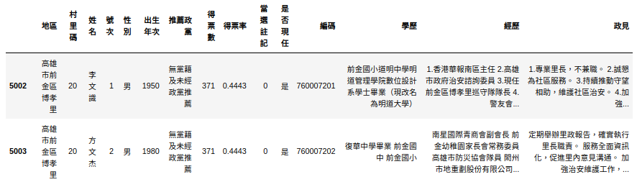
實際輸出問題數據
重複人員
得票率計算錯誤

Slide 5
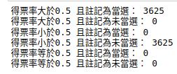

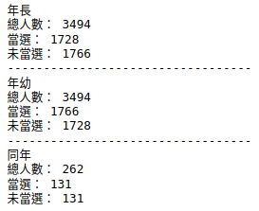
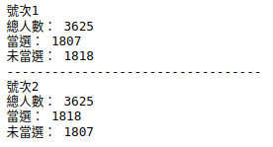
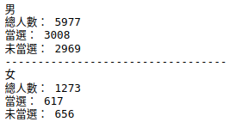
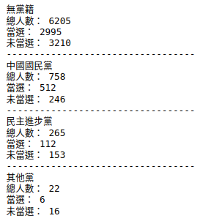
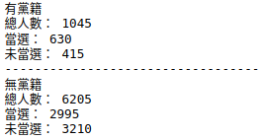
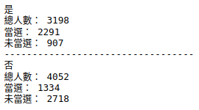
107最終數據
僅兩人競選 ： 總共 3625 組 （7250人）

Slide 6
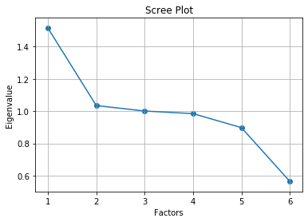
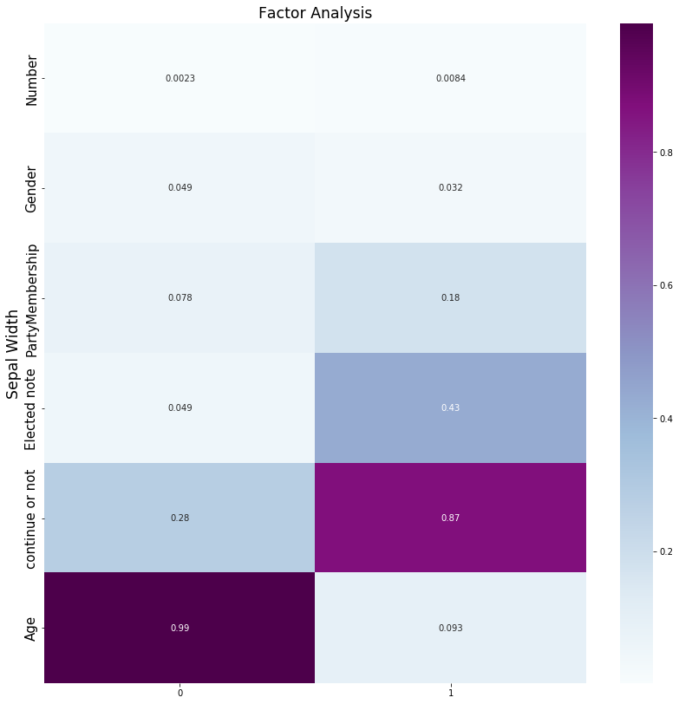
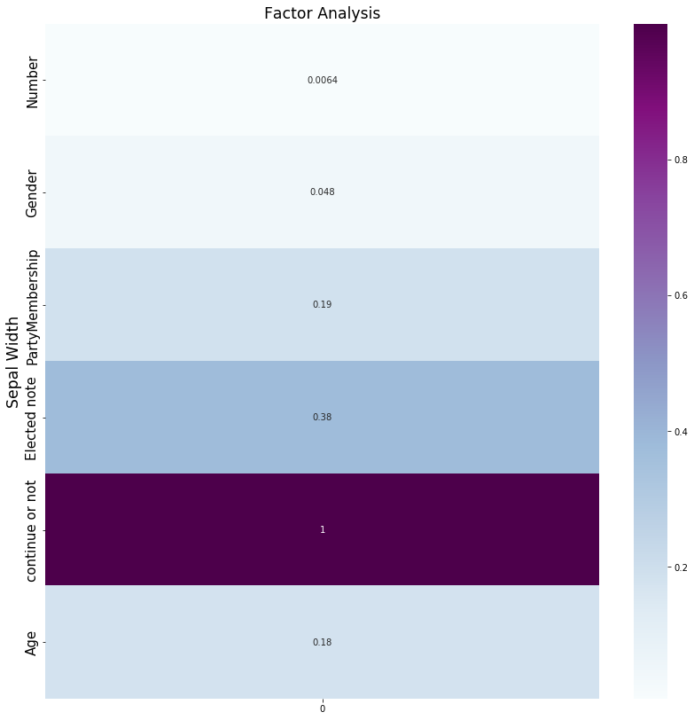
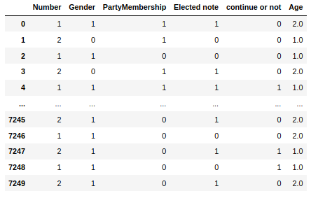
107_factor_analyzer
數字代表：
男=1 女=0
有政黨=1 無政黨=0
現任=1 無現任=0
年長=2 年幼=1 同歲=0

Slide 7
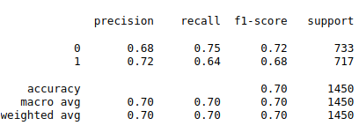
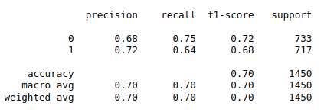
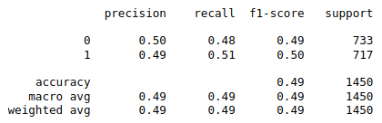
SVM(RBF)_107data
all , 連任 + 號碼
只有連任
只有號碼

Slide 8
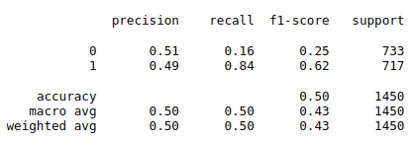
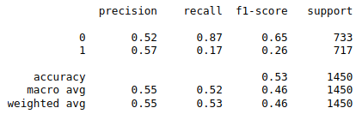
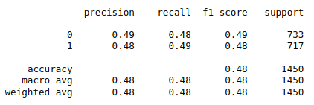
SVM(RBF)_107data
只有性別
只有政黨
只有年紀

Slide 9
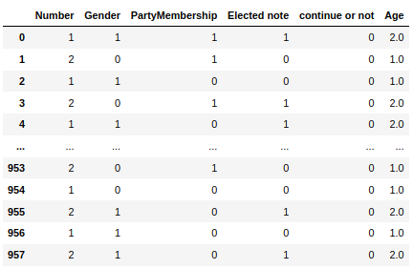
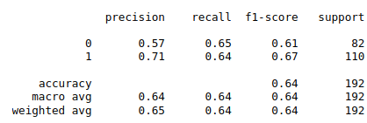
SVM(RBF) _ 『整組全非現任』

Slide 10
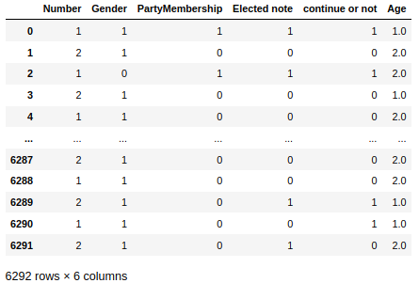
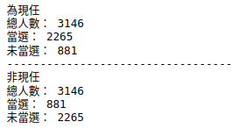
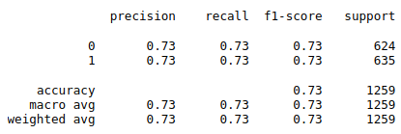
SVM(RBF) _ 『整組1人現任1人分現任』
只看是否現任 or 看全部

Slide 11
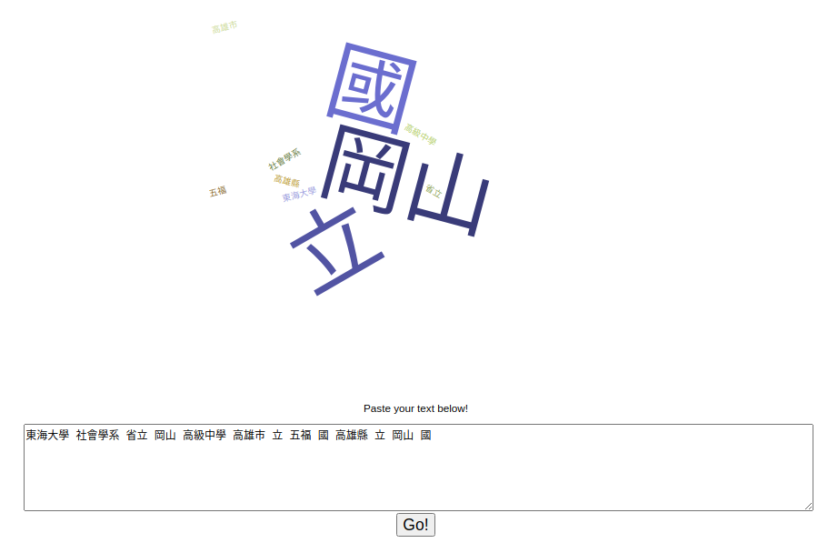
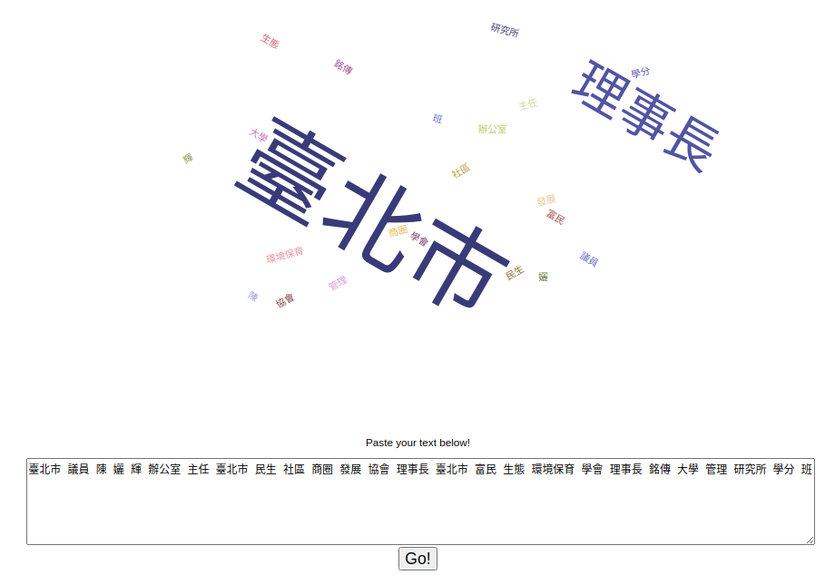
jieba (中國斷詞庫）
https://pulipulichen.github.io/jieba-js/
可能因為語言問題，所以學歷分詞並不順利
相較之下，經歷有較佳成果
LDA :
有兩個基本的原則
每篇文件都是由數個「主題 (Topic)」所組成
每個主題都可以使用數個重要的「用詞 (Word)」來描述，且相同的用詞可同時出現在不同的主題之間
事先定義有限主題，再觀察文件與用字關聯
LDA 有幾個優點：快速，直觀且容易理解，且可用來預測沒看過的文件中的主題。而他的缺點是需要對模型做不少人為的微調
Notes:
https://tengyuanchang.medium.com/%E7%9B%B4%E8%A7%80%E7%90%86%E8%A7%A3-lda-latent-dirichlet-allocation-%E8%88%87%E6%96%87%E4%BB%B6%E4%B8%BB%E9%A1%8C%E6%A8%A1%E5%9E%8B-ab4f26c27184

Slide 12
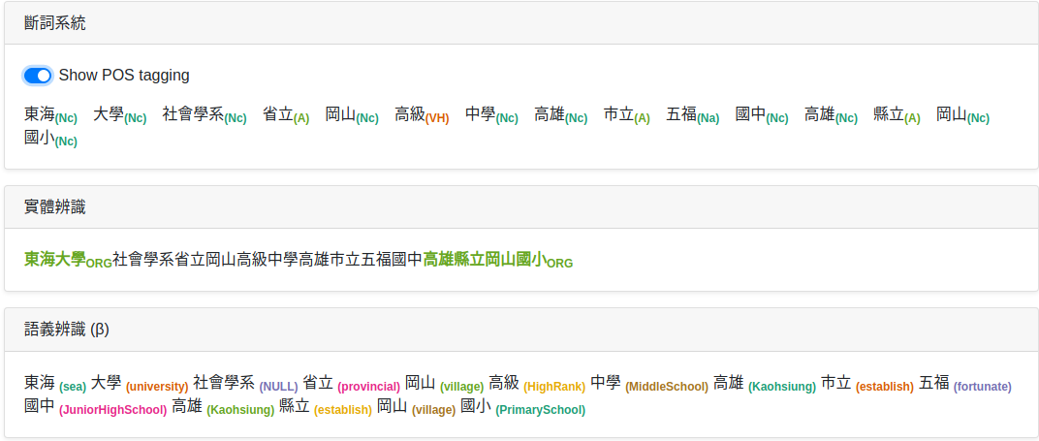
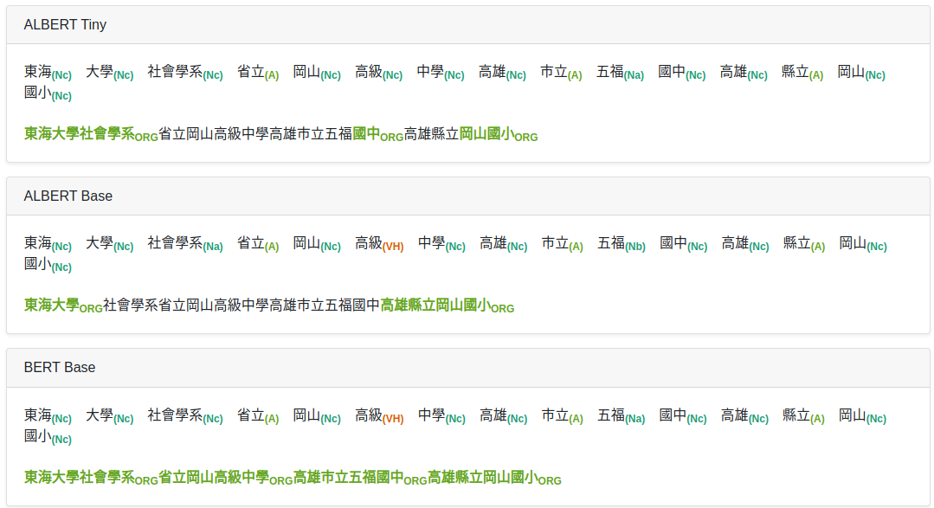
ckip (台灣中研院)
https://ckip.iis.sinica.edu.tw/resource
CKIP CoreNLP
Sentence Segmentation
Word Segmentation
Part-of-Speech Tagging
Named-Entity Recognition
Constituency Parsing
Coreference Resolution
CKIP Transformers
ALBERT Tiny
ALBERT Base
BERT Base

Slide 13
Future
總結：
確認107資料與103資料有相同特性
目前CKIP Transformers中的BERT Base較符合『學歷』所須
討論：
對於特徵label是否有疑慮
下週目標：
學歷轉換為特徵 加入探討

